Slide 1
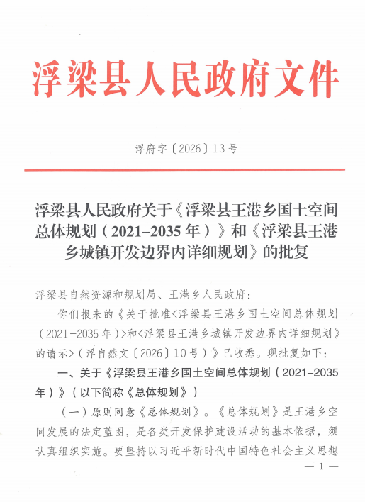
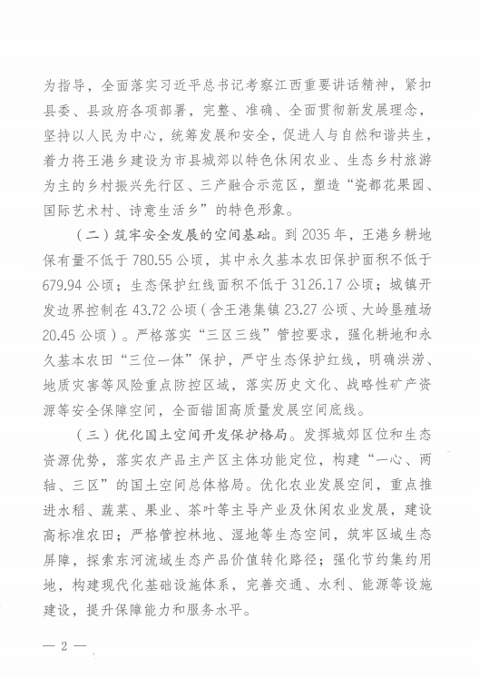
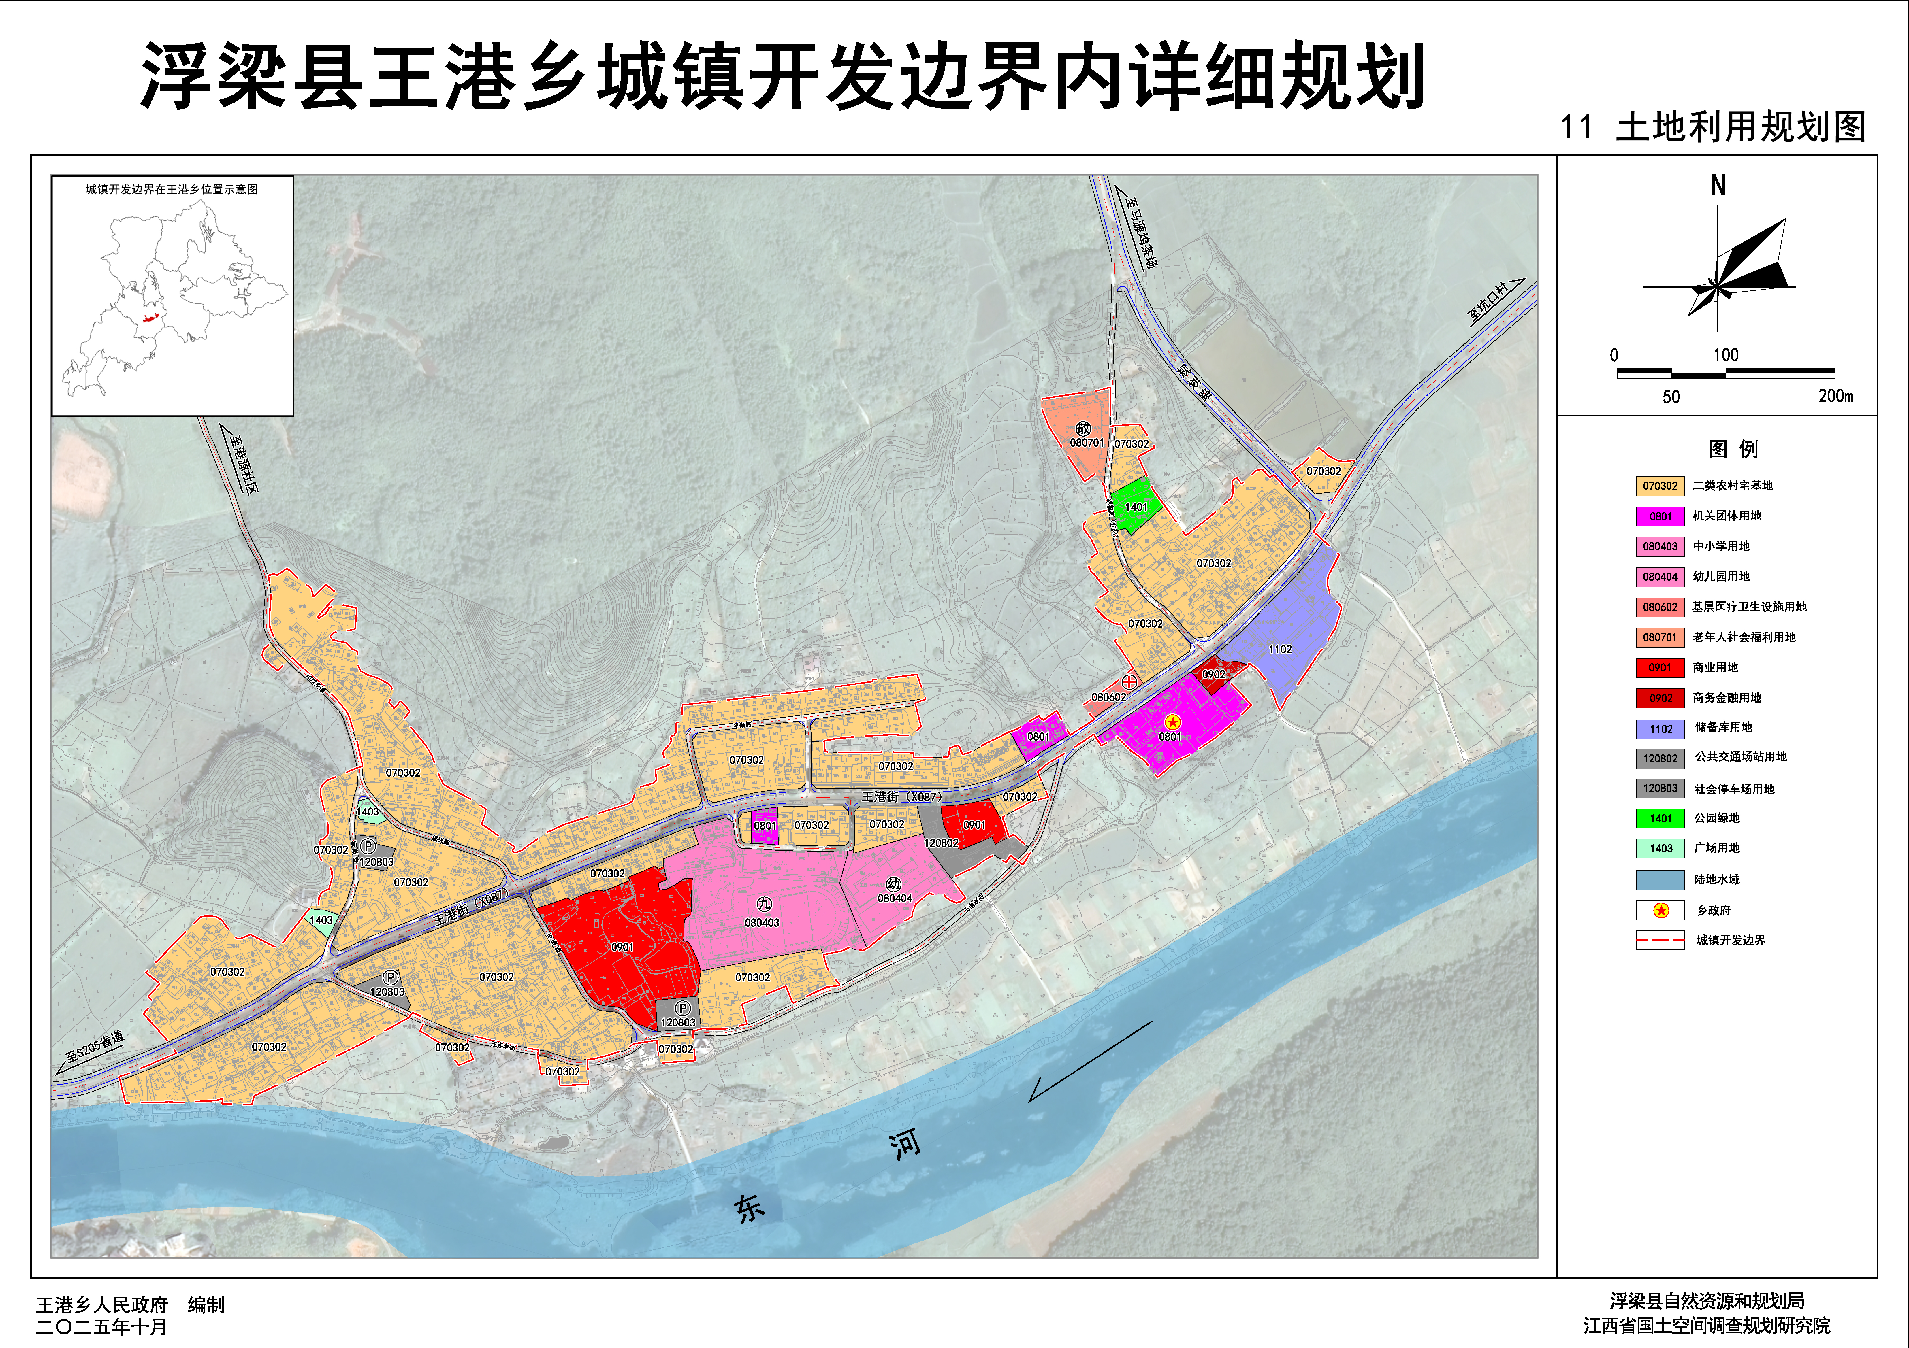
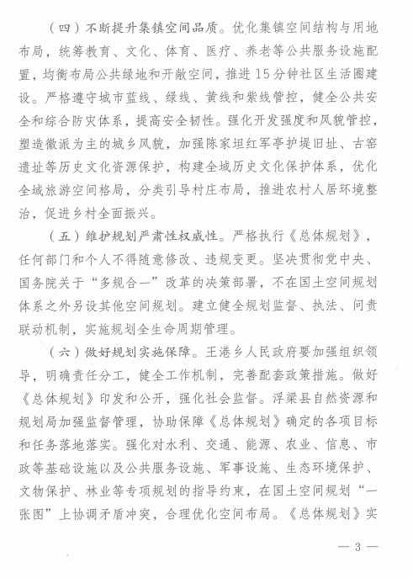
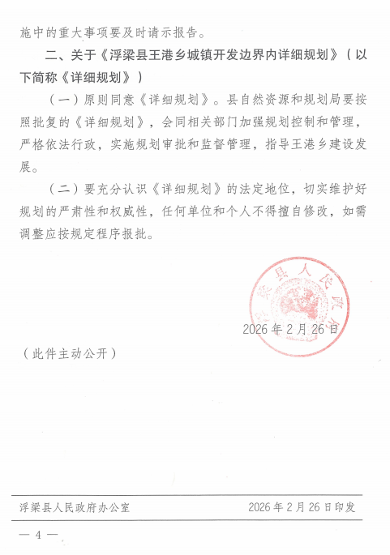
浮梁县王港乡城镇开发边界内详细规划批后公开
总规及详规批复文件
土地利用规划图
用地布局：居住用地13.72h㎡，占规划用地的58.96%；公共管理与公共服务设施用地3.57h㎡，占总用地的15.35%；商业服务业用地1.64h㎡，占总用地的7.04%；仓储用地0.74h㎡，占总用地的3.19%；交通运输用地3.35h㎡，占总用地的14.39%；绿地与开敞空间用地0.25h㎡，占总用地的1.08%；
浮梁县自然资源和规划局 电话2626625

Slide 2
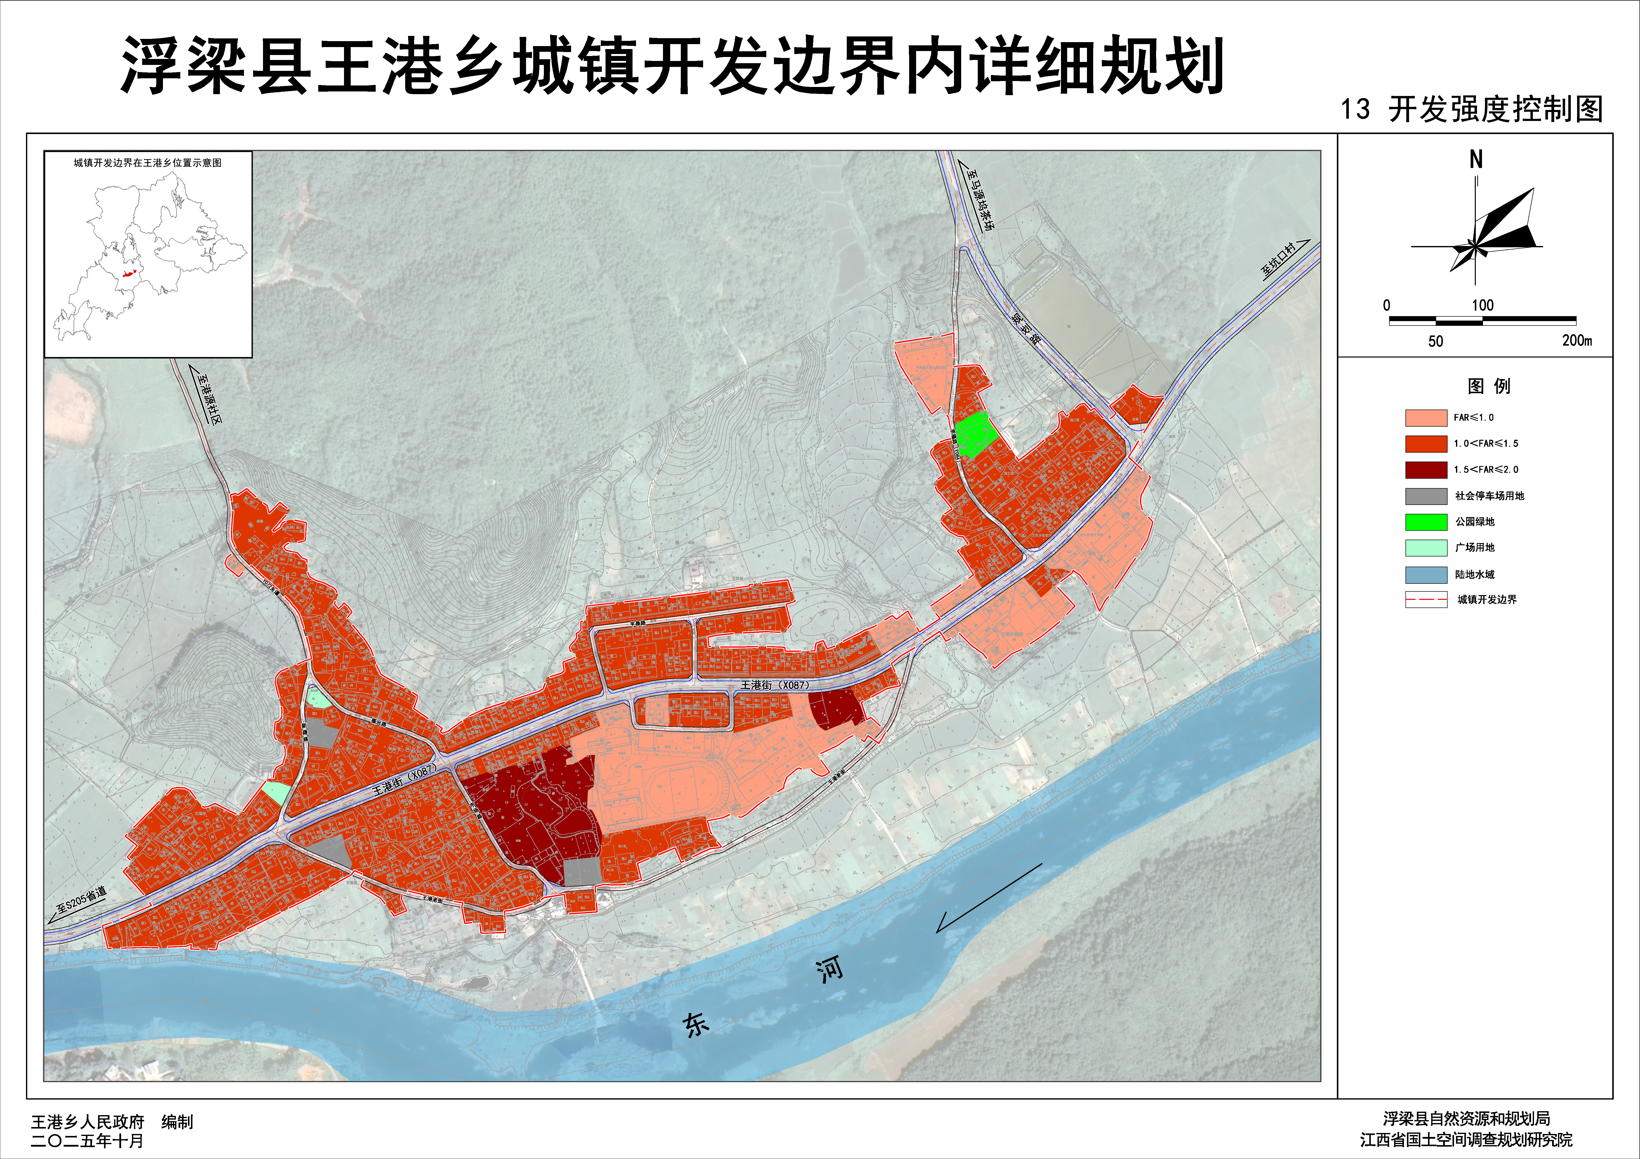
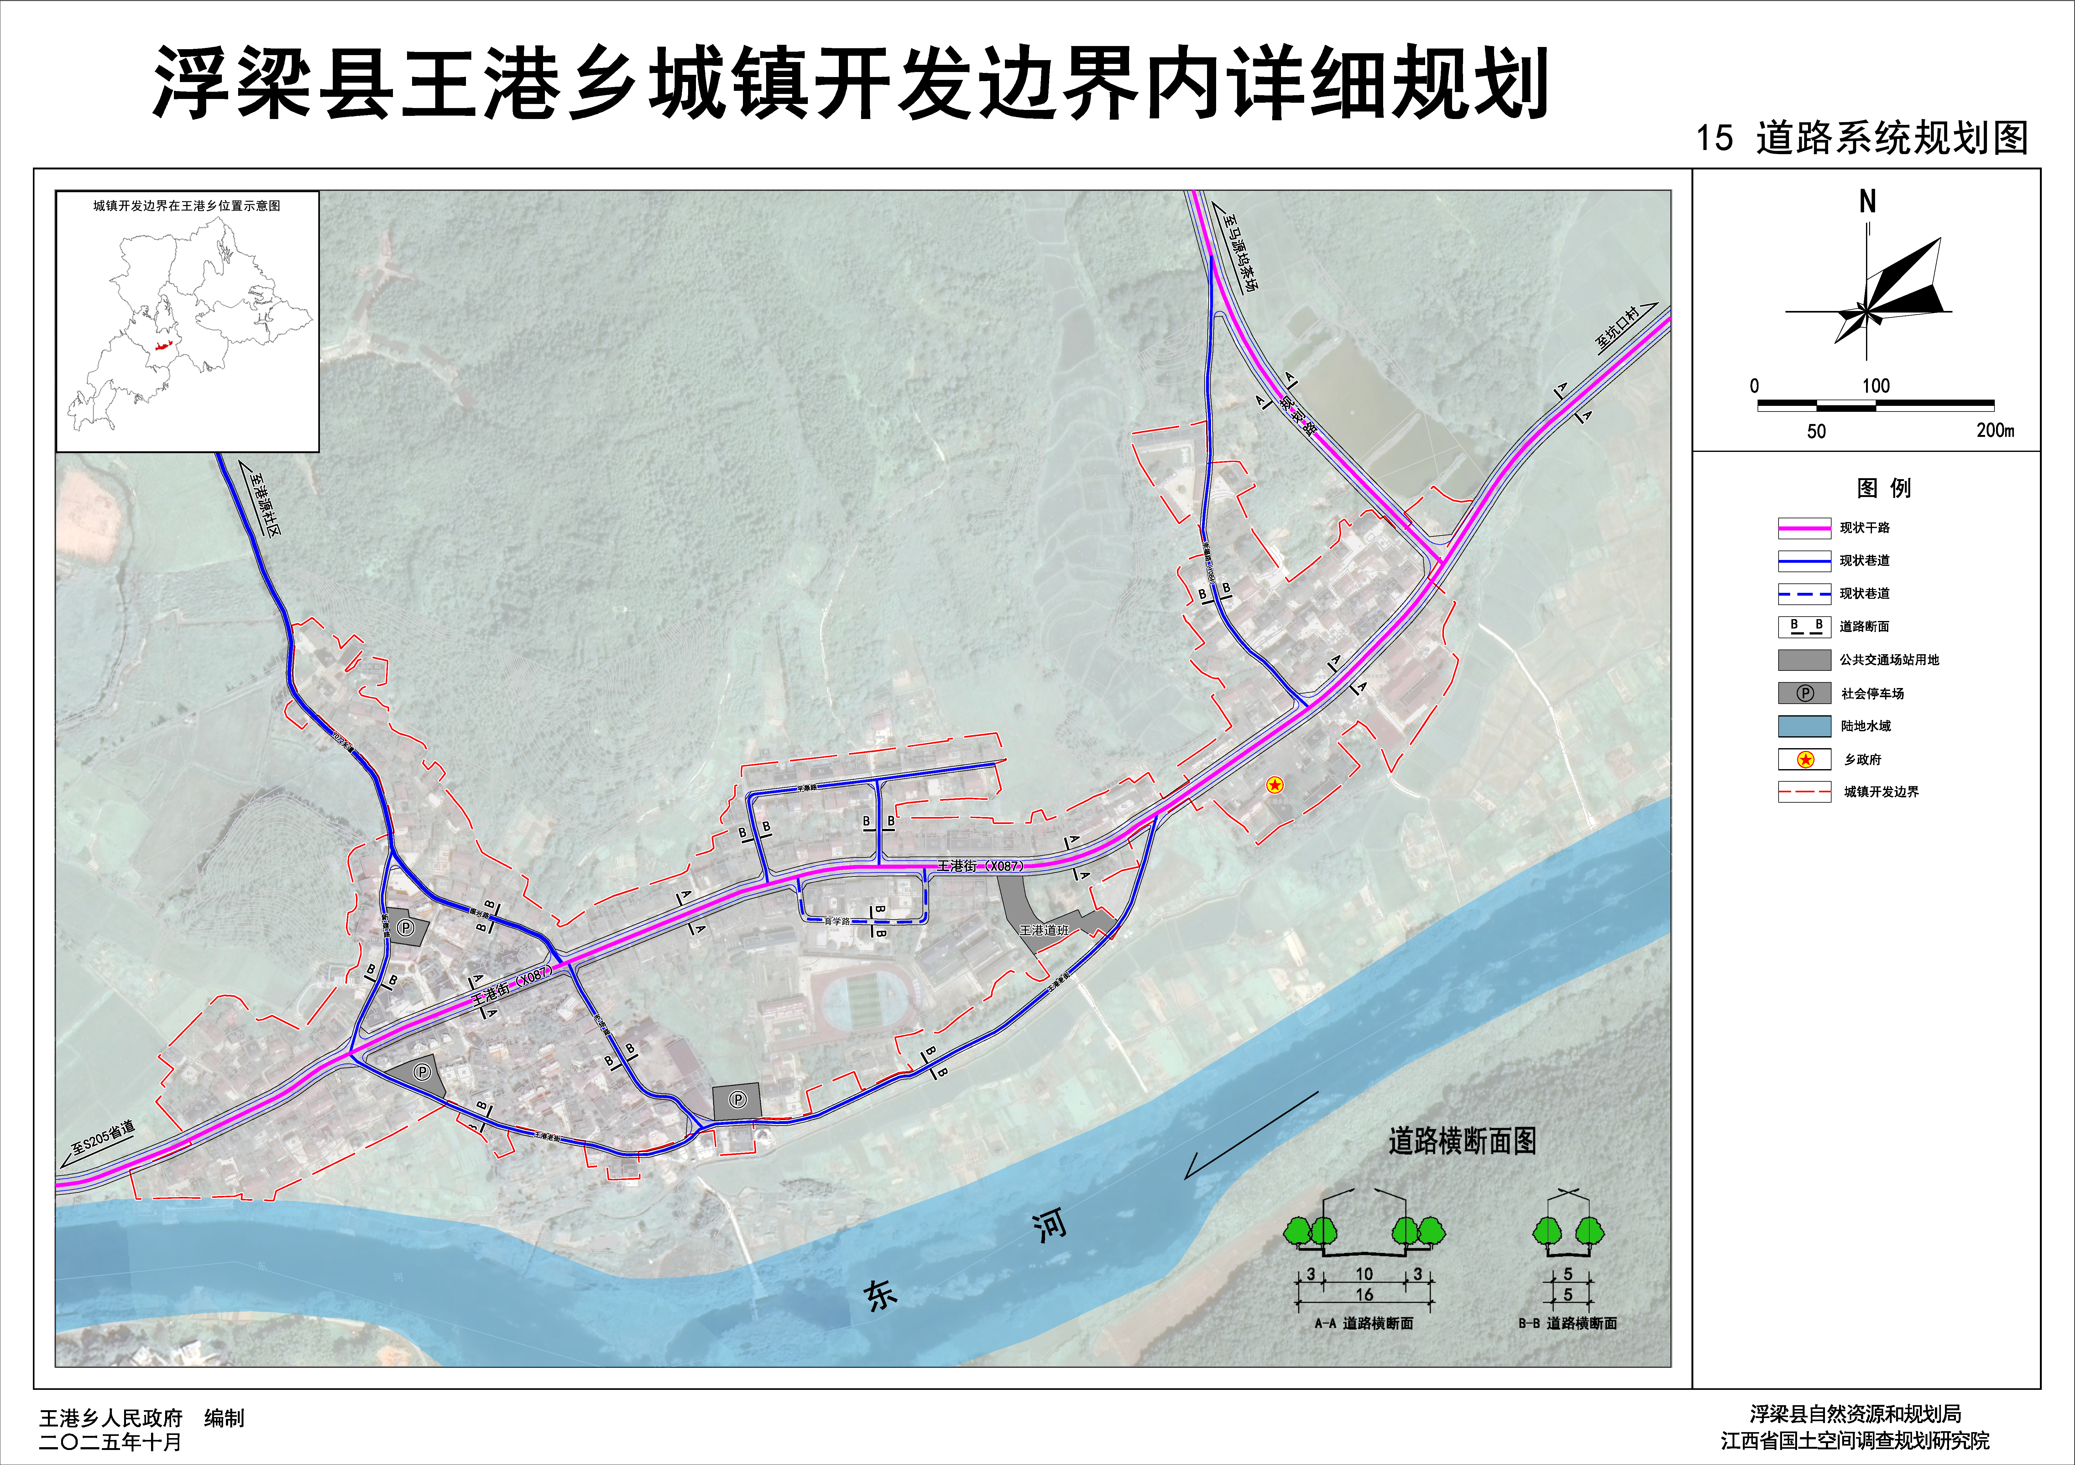
浮梁县王港乡城镇开发边界内详细规划批后公开
开发强度控制图
道路系统规划图
低强度开发区容积率0—1.0，主要为公共服务设施用地、仓储用地等。中低强度开发区容积率1—1.5，主要包括农村宅基地、商业用地等。中强度开发区容积率1.5-2.0，主要为商务金融用地等。其余保留现状，如涉及改造或重建时，指标应以《江西省城市规划管理技术导则（2024版）》为准。
规划范围内部道路分两个等级：干路、巷道
本次规划干路主要为X087县道、规划路等，道路红线宽度为16米，断面形式以一块板为主。本次规划集镇巷道主要包括王港老街、市场路、新建路、平皋路、幸福路等多条道路，红线宽度5米。
浮梁县自然资源和规划局 电话2626625

